Slide 1
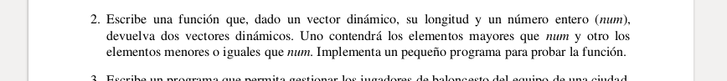
Carlos Freire – ejercicio 2

Slide 2
Claves
Un poco de C
Un mucho de punteros(Nv Medio-Alto)
Concepto de VECTOR DINÁMICO
Reservar memoria con calloc-malloc
Y ya estaría :)

Slide 3
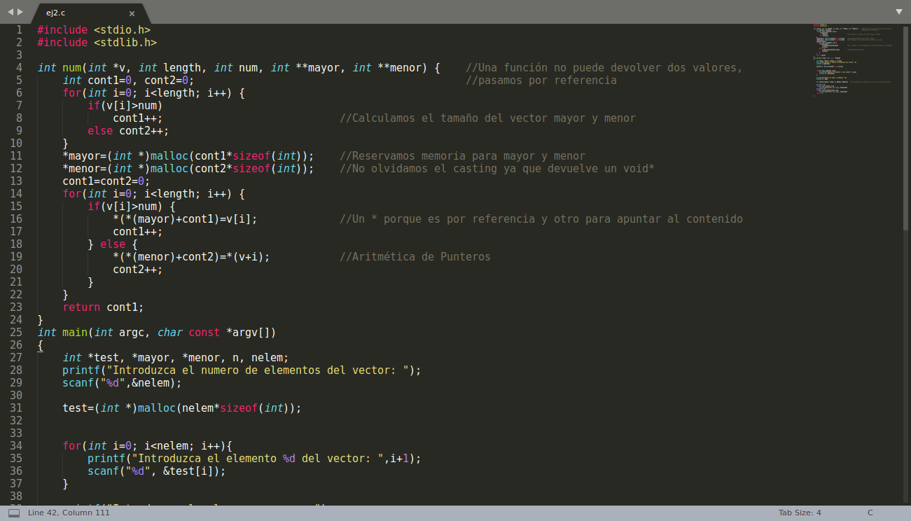
Código fuente - Función

Slide 4
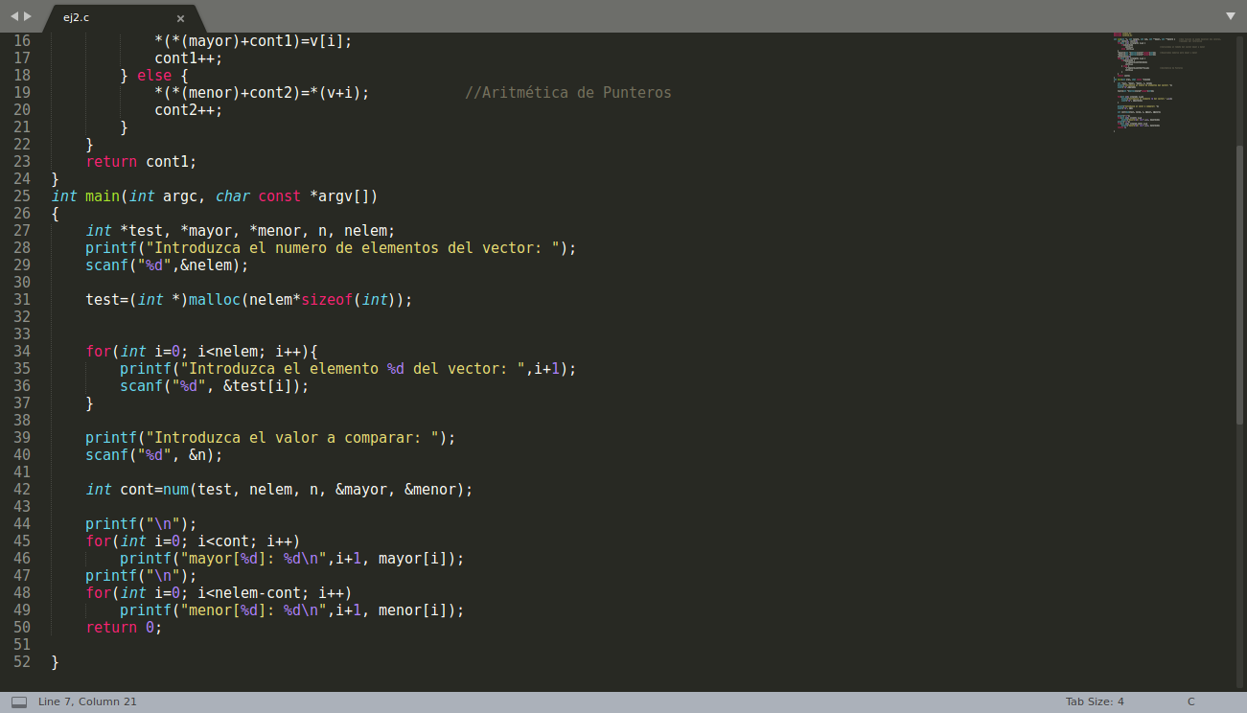
Código fuente - Main

